Slide 1

Phần I: Bài mới

Slide 2
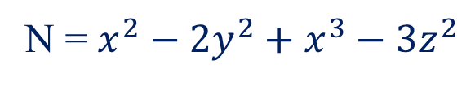
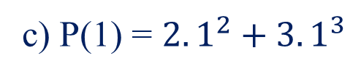
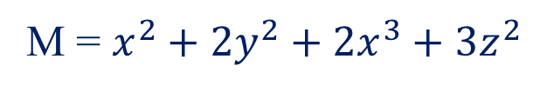
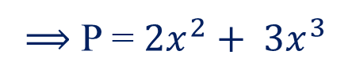
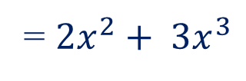
KIỂM TRA BÀI CŨ
Đề bài: Cho hai đa thức:
M = $x^{2}+{2y}^{2}+{2x}^{3}+{3z}^{2}$
N = $x^{2}−{2y}^{2}+x^{3}−{3z}^{2}$
a) Tính P = M + N
b) Tìm bậc của đa thức P
b) Đa thức P có bậc là 3
c) Tính P(1) = ?
c) P(1) = $2.1^{2}+3.1^{3}$
Đáp án
= 2 + 3 = 5
a) P = M + N
= $x^{2}+{2y}^{2}+{2x}^{3}+{3z}^{2}+x^{2}−{2y}^{2}+x^{3}−{3z}^{2}$
= ${2x}^{2}+ {3x}^{3}$
⟹ P = ${2x}^{2}+ {3x}^{3}$

Slide 3
Xét đa thức:
Đa thức một biến
P = 2x² + 3x³
Đơn thức chỉ
có một biến x
Đơn thức chỉ
có một biến x

Slide 4
Bài 7: ĐA THỨC một biến

Slide 5







Đa thức một biến
Khái niệm:
Đa thức một biến là tổng của những đơn thức của cùng một biến.
- Mỗi số được coi là một đa thức một biến
?
Trong các đa thức sau đa thức nào là đa thức một biến:
$${A. x}^{2}+2y$$
$${B. 5x}^{2}+3x$$
$$C. 2x^{2}y −3xy$$
$$D. 8$$
$$E. x^{2}−2x+3$$
$$F. 2x^{2}−5$$

Slide 6
?1
Cho đa thức:
Tính A(5) = ?
Tính B(-2) = ?
Kết quả

Slide 7

Tìm bậc của đa thức A(y) và B(x) sau đây:
?2
Bậc 2
Bậc 5
Dựa vào đâu để ta xác định được bậc của đa thức một biến ?
Bậc của đa thức một biến (khác đa thức không, đã thu gọn) là số mũ lớn nhất của biến trong đa thức đó.
Dựa vào số mũ của biến trong đa thức để xác định bậc của đa thức một biến.

Slide 8




2. Sắp xếp một đa thức
Cho đa thức:
$$P\left(x\right)=6x+3−6x^{2}+x^{3}+2x^{4}$$
sắp xếp theo lũy thừa giảm của biến
$$P\left(x\right)=2x^{4}+x^{3}−6x^{2}+6x+3$$
$$P\left(x\right)=3+6x−6x^{2}+x^{3}+2x^{4}$$
sắp xếp theo lũy thừa tăng của biến
Để sắp xếp các hạng tử của một đa thức ta cần chú ý điều gì?
Chú ý: Để sắp xếp các hạng tử của một đa thức, trước hết phải thu gọn đa thức đó.

Slide 9
Hãy sắp xếp các hạng tử của đa thức B(x) theo lũy thừa tăng của biến.
?3
sắp xếp theo lũy thừa tăng của biến

Slide 10
?4
Hãy sắp xếp các hạng tử của đa thức theo lũy thừa giảm của biến
Đa thức Q(x) và R(x) sau khi đã sắp xếp các hạng tử theo lũy thừa giảm của biến thì bậc của chúng thế nào?
Đa thức Q(x) và R(x) sau khi đã sắp xếp các hạng tử theo lũy thừa giảm của biến thì đều có bậc là 2
Q(x) và R(x) có dạng:
Trong đó a, b, c là hằng số và a ≠ 0

Slide 11
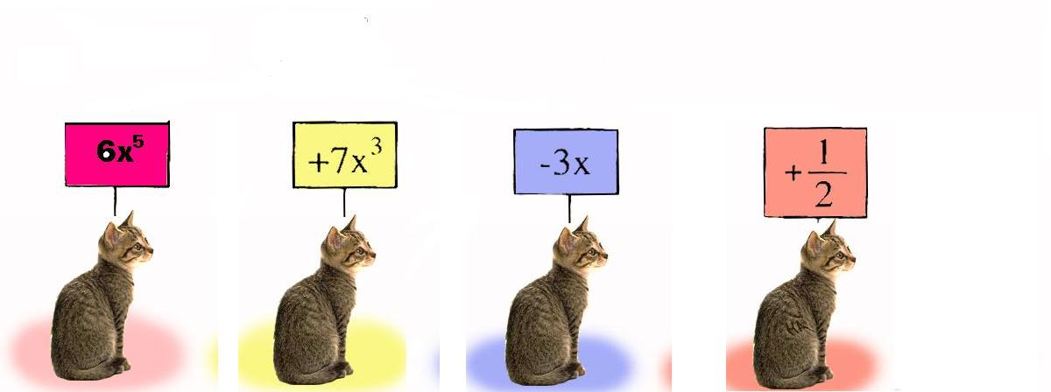

3. Hệ số
Xét đa thức: P(x) = 6x⁵ + 7x³ – 3x + $\frac{1}{2}$
6 là hệ số của lũy thừa bậc 5
7 là hệ số của lũy thừa bậc 3
-3 là hệ số của lũy thừa bậc 1
là hệ số của lũy thừa bậc 0
hệ số cao nhất
hệ số tự do

Slide 12
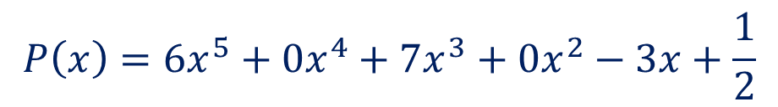
Chú ý: Còn có thể viết đa thức P(x) đầy đủ từ lũy thừa bậc cao nhất đến lũy thừa bậc 0 là:
$$P\left(x\right)=6x^{5}+0x^{4}+7x^{3}+0x^{2}−3x+\frac{1}{2}$$
Ta nói hệ số của các lũy thừa bậc 4, bậc 2 của P(x) bằng 0

Slide 13
Phần II: Luyện tập

Slide 14
Bài 1: Thu gọn và sắp xếp các hạng tử của đa thức theo lũy thừa giảm dần của biến
Giải
Sắp xếp đa thức P(x) theo lũy thừa giảm dần của biến

Slide 15
Bài 2: Xác định bậc và hệ số tự do, hệ số cao nhất của mỗi đa thức sau:
Giải
Bậc của đa thức P( x) là : Bậc 4
Hệ số cao nhất : 1
Hệ số tự do: 4

Slide 16
Bài 3: Viết một đa thức một biến có ba hạng tử mà hệ số cao nhất là 4 và hệ số tự do là -2
Giải
Có nhiều kết quả, chẳng hạn

Slide 17
Bài 4: Cho đa thức a) Tính Q(-1); b) chứng minh rằng: Q(-a) = -Q(a) với mọi a
Giải

